Slide 1
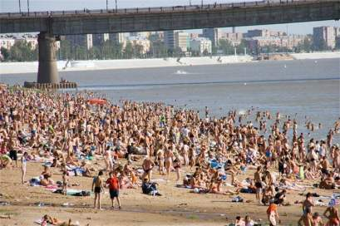

Безопасный отдых на водоемах

Slide 2

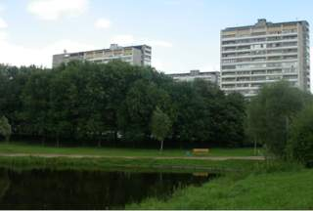
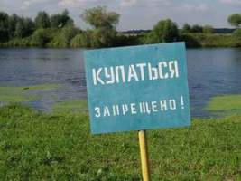
Многие современные города и населенные пункты, расположенные на берегах рек, озер или морей. Во многих есть пруды, водохранилища.
Летом в жаркую погоду лучший отдых – на берегу реки, озера или водохранилища, но надо помнить, что не во всех местах можно купаться. Если на берегу установлен знак «Купаться запрещено», не следует нарушать этого запрета, как бы ни было велико желание искупаться.

Slide 3
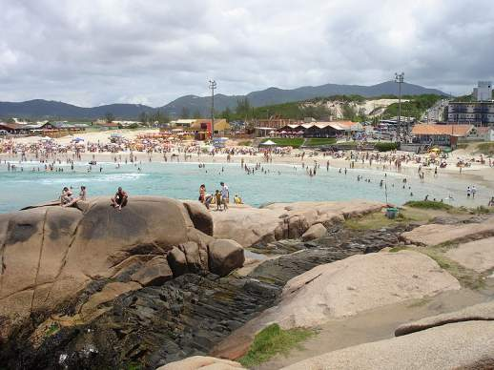
Главное правило отдыха человека на воде заключается в знании мест, где вода в водоемах проверена и не представляет опасности для здоровья и где купание разрешено.

Slide 4
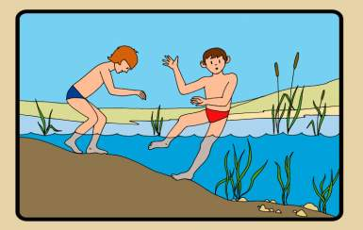
ПРАВИЛА БЕЗОПАСНОГО ПОВЕДЕНИЯ НА ВОДЕ, ЗНАНИЕ И СОБЛЮДЕНИЕ КОТОРЫХ УМЕНЬШАЕТ ВОЗМОЖНОСТЬ НЕСЧАСТНЫХ СЛУЧАЕВ.
Если вы решили искупаться в незнакомом водоеме, то необходимо вначале тщательно обследовать берег и убедиться, что место на песчаном берегу с хорошим спуском.
Прежде чем войти в воду, нужно внимательно обследовать акваторию, примыкающую к берегу, не торчат ли из воды коряги, не притаились ли на дне топляки
Дно должно иметь постепенный уклон без ям, уступов, водорослей, острых камней, стекла и других опасных предметов. Нужно присмотреться к воде. Если она не спокойна, значит, здесь могут оказаться подводные ямы, ключи густые водоросли.

Slide 5
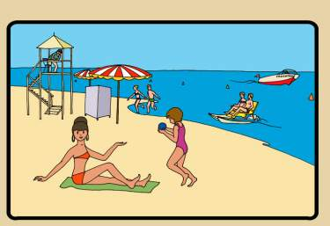
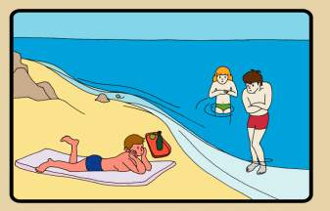
ПРАВИЛА БЕЗОПАСНОГО ПОВЕДЕНИЯ НА ВОДЕ, ЗНАНИЕ И СОБЛЮДЕНИЕ КОТОРЫХ УМЕНЬШАЕТ ВОЗМОЖНОСТЬ НЕСЧАСТНЫХ СЛУЧАЕВ.
После того, как выбрано подходящее место, следует наметить предел, за который нежелательно заплывать. В воду следует входить осторожно. Никогда не надо прыгать в воду в незнакомых местах.
Купаться лучше утром или вечером когда солнце греет, но нет опасного перегрева. Температура воды должна быть не ниже 18-19. С, температура воздуха 20-25 С.
Продолжительность купания зависит от температуры воздуха и воды, от влажности воздуха и силы ветра. Начинать купание следует при температуре воды не ниже 20 градусов.

Slide 6
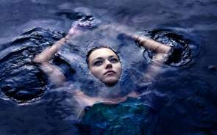
ПРАВИЛА БЕЗОПАСНОГО ПОВЕДЕНИЯ НА ВОДЕ, ЗНАНИЕ И СОБЛЮДЕНИЕ КОТОРЫХ УМЕНЬШАЕТ ВОЗМОЖНОСТЬ НЕСЧАСТНЫХ СЛУЧАЕВ.
Наиболее приемлемые режимы купания-
-при температуре воды 18С - 6-8 минут,
-при температуре воды 20С – 10-12 минут,
-при температуре воды 24С – 15-20 минут.
Ни в коем случае нельзя купаться до озноба, могут возникнуть судороги, остановка дыхания, потеря сознания. Судорожные сокращения мышц, часто служат причиной несчастных случаев.
Если судорогой свело руки или ноги нужно сохранять спокойствие и продолжать плыть на спине. При ощущении стягивании пальцев надо быстро с силой сжать кисть в кулак, сделать резкое отбрасывающее движение рукой в сторону и разжать кулак. При судороге в икроножной мышце надо двумя руками, наклонившись обхватить пострадавшую стопу и силой потянуть на себя за пальцы

Slide 7
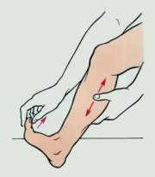
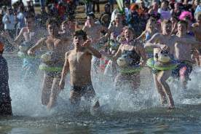
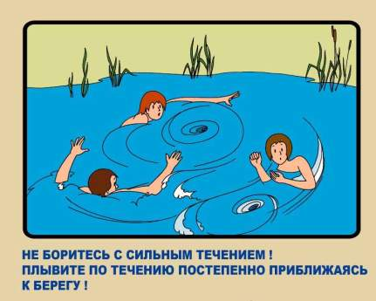
ПРАВИЛА БЕЗОПАСНОГО ПОВЕДЕНИЯ НА ВОДЕ, ЗНАНИЕ И СОБЛЮДЕНИЕ КОТОРЫХ УМЕНЬШАЕТ ВОЗМОЖНОСТЬ НЕСЧАСТНЫХ СЛУЧАЕВ.
При судороге бедра – ухватить рукой ногу с наружной стороны ниже голени у лодыжки и согнув ее в колене потянуть назад к спине. Работа сведенной мышцей ускоряет исчезновение судорог.
Нельзя резко входить в воду после длительного пребывания на солнце. Резкое рефлекторное сокращения мышц влечет за собой остановку дыхания.
Если вас захватило течение и понесло в незнакомое место, нельзя поддаваться панике. Не надо пытаться плыть против течения, можно выбиться из сил. Лучше плыть по течению вниз, постепенно под небольшим углом, приближаясь к берегу.

Slide 8
ПРАВИЛА БЕЗОПАСНОГО ПОВЕДЕНИЯ НА ВОДЕ, ЗНАНИЕ И СОБЛЮДЕНИЕ КОТОРЫХ УМЕНЬШАЕТ ВОЗМОЖНОСТЬ НЕСЧАСТНЫХ СЛУЧАЕВ
Внимание!
Никогда не следует подплывать к водоворотам – это самая большая опасность на воде. Они затягивают купающегося на большую глубину и с такой силой, что даже опытный пловец не в состоянии выплыть.
Попав в водоворот нужно набрать побольше воздуха в легкие, погрузиться в воду и, сделав рывок в сторону по течению, всплыть на поверхность

Slide 9
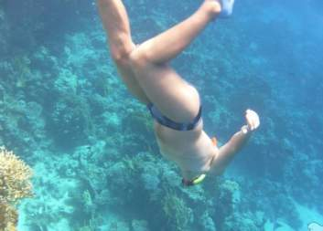
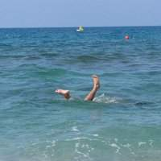
ПРАВИЛА БЕЗОПАСНОГО ПОВЕДЕНИЯ НА ВОДЕ, ЗНАНИЕ И СОБЛЮДЕНИЕ КОТОРЫХ УМЕНЬШАЕТ ВОЗМОЖНОСТЬ НЕСЧАСТНЫХ СЛУЧАЕВ
Нырять можно только там, где имеется большая Губина, прозрачная вода и ровное дно.
Нельзя плавать за ограничительные знаки
Доказать свое умение плавать можно проплыв несколько раз одну и ту же дистанцию вблизи берега

Slide 10
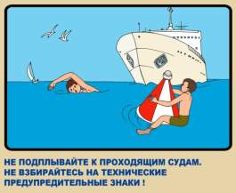
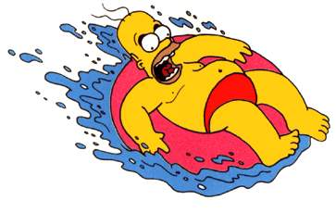
ПРАВИЛА БЕЗОПАСНОГО ПОВЕДЕНИЯ НА ВОДЕ, ЗНАНИЕ И СОБЛЮДЕНИЕ КОТОРЫХ УМЕНЬШАЕТ ВОЗМОЖНОСТЬ НЕСЧАСТНЫХ СЛУЧАЕВ
Запрещается купаться в зоне водозаборных станций, плотин пристаней, причалов и других гидротехнических сооружений.
Нельзя подплывать к проходящим судам. Если пароход идет против течения реки, то плывущего может затянуть под судно
Не следует плавать на надувных предметах. Надувные камеры, матрацы очень легки, даже слабого ветра и течения достаточно, чтобы отнести их на большие расстояния.

Slide 11
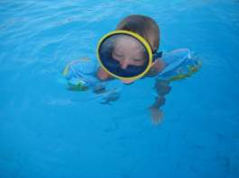
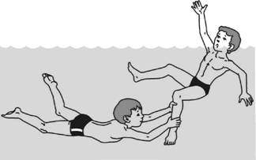
Особой осторожности требует купание с маской, трубкой и ластами. Нельзя плавать с трубкой при сильном волнении моря. Плавать надо только вдоль берега и обязательно под постоянным наблюдением, чтобы вовремя могли прийти на помощь.
Во время игр на воде ни в коем случае нельзя подавать ложные сигналы бедствия типа: «Я тону, на помощь!» Имитация несчастного случая может привести к тому, что окружающие, привыкшие к ложным вызовам, не придут на помощь тому, кто по-настоящему тонет.

Slide 12
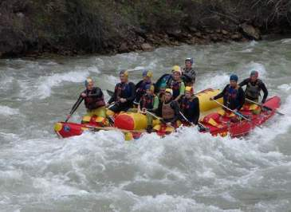
Водные походы и обеспечение безопасности на воде
В походе следует соблюдать ряд основных правил безопасности:
документы и деньги надо упаковать в непромокаемый мешок и держать при себе,
спички, сухой спирт хранить в пластмассовых емкостях с завинчивающими крышками,
палатку, спальные принадлежности, одежду, продукты следует держать в полиэтиленовых мешках.

Slide 13
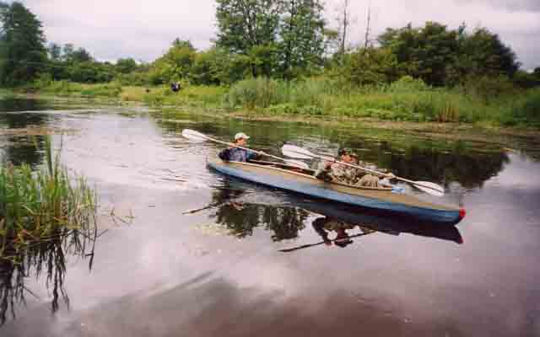
Правила безопасного поведения на воде во время похода:
при посадке – не прыгать в лодку,
посадка проходит с кормы,
в походе лодки должны находиться на расстоянии зрительной и голосовой связи,
не кричать во время похода.

Slide 14
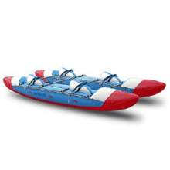
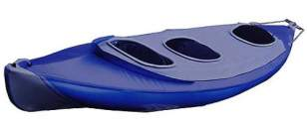
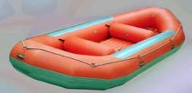
Для водного туризма используются
байдарки
катамараны
надувные лодки
шлюпки, долбленки, плоскодонки и другие суда

Slide 15
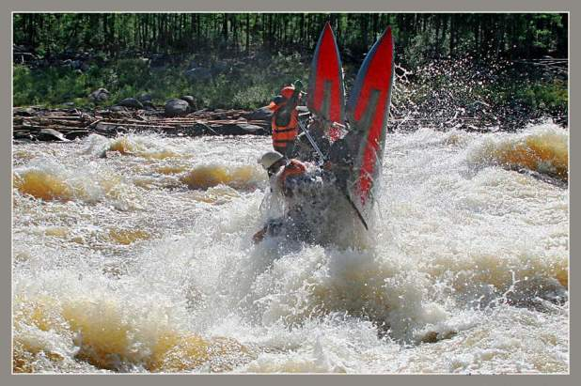
Если судно перевернулось на пороге, команда хватается за края лодки и плывет к берегу. Команды лодок, находящиеся впереди, вылавливают уплывшие с перевернувшейся лодки вещи.

Slide 16


Slide 17
Тест на знания правил поведения на воде:
Как нужно отдыхать, если вы устали во время плавания: ____
Где, когда и как нельзя купаться?________
Если лодка перевернулась, нужно _______
К тонущему человеку нужно подплывать ______
Если тонущий человек схватился за вас нужно _
Транспортировать тонущего нужно ____________________ , чтобы ________
К спасательному инвентарю относятся: ________

